Slide 1
C++编程基础

Slide 2
目录
CONTANTS
01
02
继承
继承访问控制

Slide 3

PART
01
虚函数

Slide 4
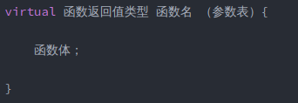
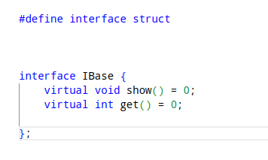

虚函数实现
C++ 没有接口，但是C++ 可以实现接口，就是通过纯虚函数

Slide 5
PART
02
对象内存模型

Slide 6
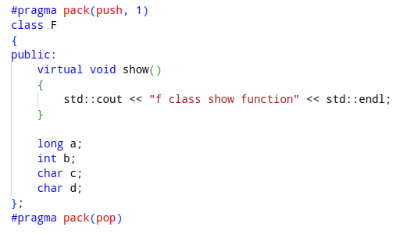
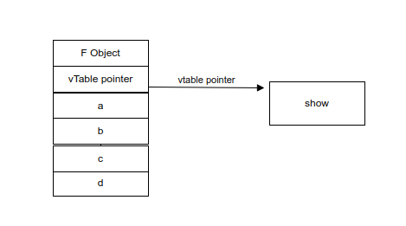
对象内存模型
_pa
_a
每个成员相对于这个结构体变量地址的偏移量正好是该成员类型所占字节的整数倍，且最终占用字节数为成员类型中最大占用字节数的整数倍

Slide 7
谢谢欣赏
THANK YOU
添加您的文字结尾描述文字说明添加您的文字结尾描述文字说明，添加您的文字结尾描述文字说明，添加您的文字结尾描述文字说明，添加您的文字结尾描述文字说明添加您的文字结尾描述文字说明，添加您的文字结尾描述文字说明

